Slide 1


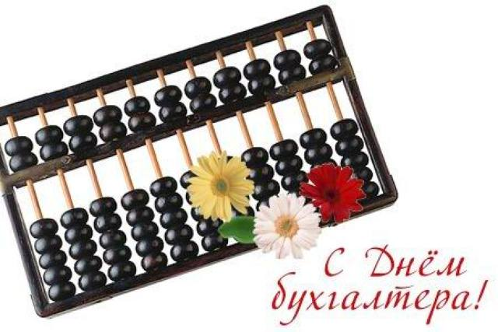
История становления
бухгалтерского учета.
900igr.net

Slide 2
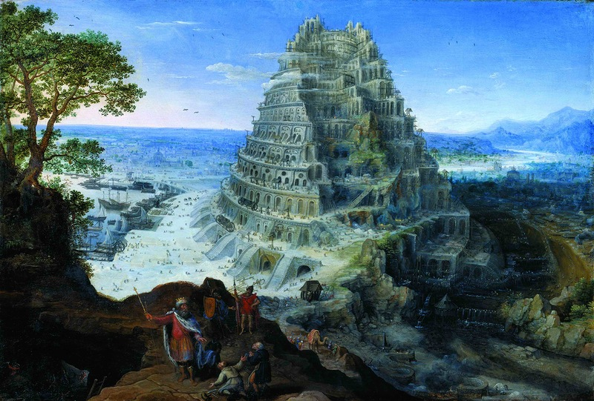
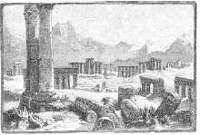
Самые ранние бухгалтерские отчёты были найдены среди руин древнего Вавилона, Ассирии, которые датируются более чем 7000 лет. Люди того времени полагались на примитивные бухгалтерские методы, чтобы записывать информацию о росте зерновых культур и стад.
Древний Вавилон.
Древняя Ассирия.

Slide 3
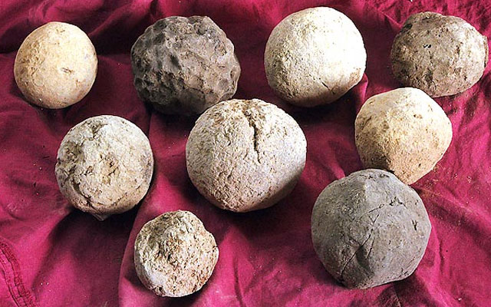

С появлением глиняной посуды, текстиля и сельскохозяйственных излишков люди узнали что такое богатство. Древние бухгалтеры использовали маленькие шары из глины, названные символами, чтобы рассчитать и отследить существующее имущество. Различные формы представляли различные товары. Так, например, круги и сферы могли представить овец и зерно.

Slide 4
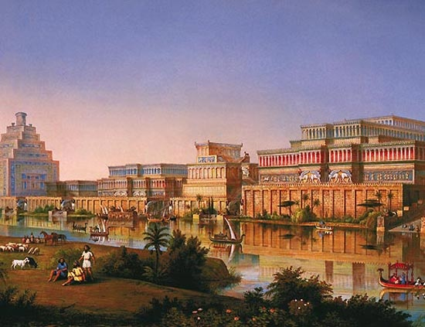
Первые торговые операции были зарегистрированы в Шумере приблизительно в 3700 г. до н.э. После каждой операции купли-продажи торговцы делали записи на глиняных табличках.

Slide 5
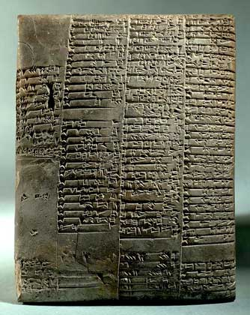
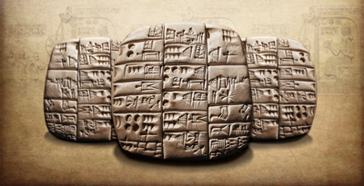
Такие «документы» хранились писцами, которые тщательно обучались необходимым литературным и арифметическим навыкам. Писцы считались ответственными за документацию финансовых операций.

Slide 6
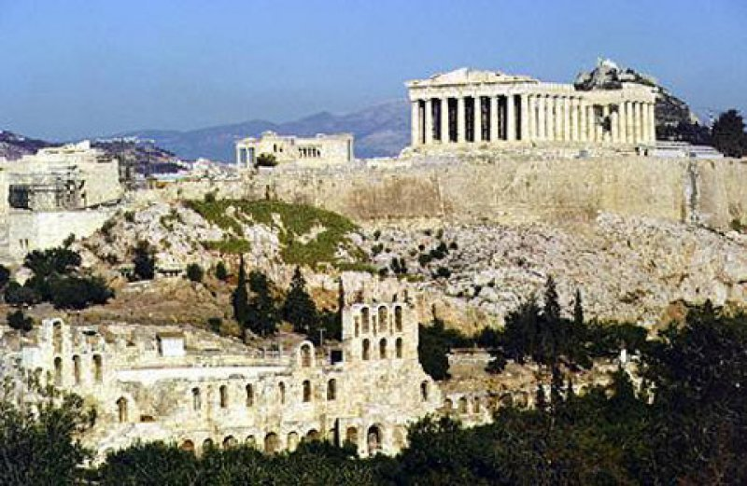

В древней Греции учёт вёлся на дощечках, выбеленных гипсом. Тогда же появятся и деньги в виде монет.

Slide 7
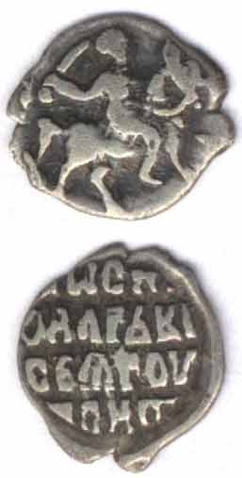
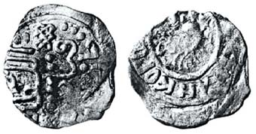
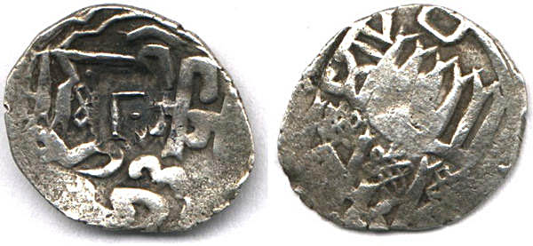
До создания денег использовался прямой безденежный обмен товарами. Серебро, зерно и другие имеющие значение продукты использовались для обмена. Греческое банковское дело включало обмен денег, принятые депозиты и предоставление ссуды по стандартизированной процентной ставке.

Slide 8
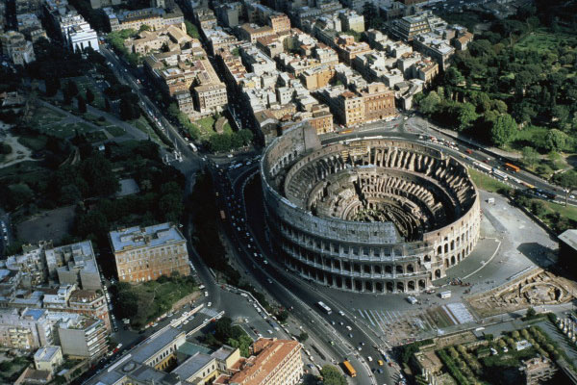
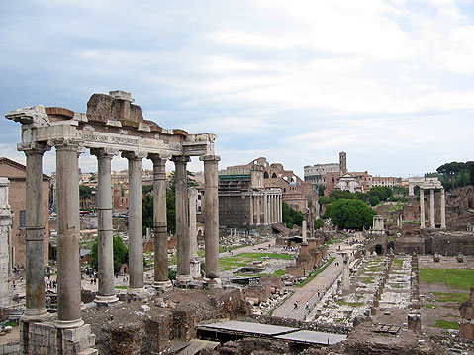
Древний Рим стал самой сильной империей Древнего Мира и достиг наибольшего процветания в большинстве сфер. Рим известен техническими подвигами, включая дороги, акведуки и здания из мрамора.

Slide 9
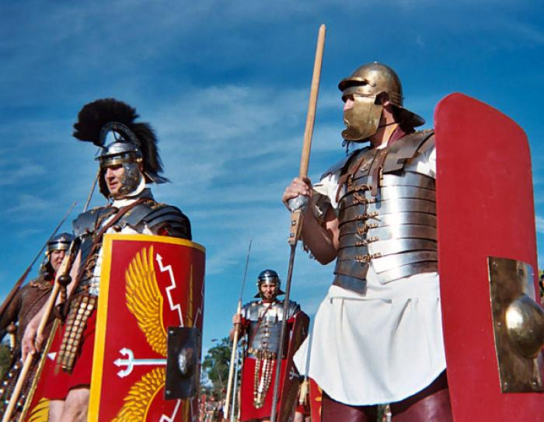
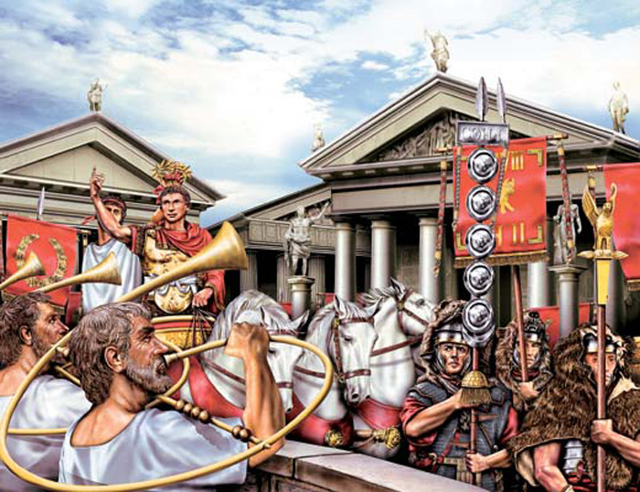
Но у Рима также были развитые финансовая и правовая системы, которые включали казначейство, сборы налогов, контракты, корпорации, и обширную бюрократическую сеть (кодексы, журналы). Учёт наличных денег, предметов потребления и сделок вели военнослужащие римской армии.

Slide 10

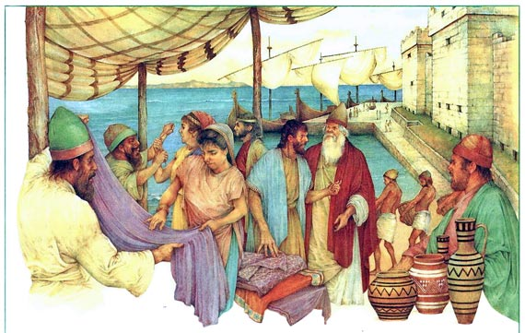
Итальянские торговцы развивали коммерческие связи по всему Средиземноморью. Способность получить прибыль зависела от полного знания затрат и потенциальных возможностей дохода.

Slide 11
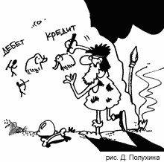
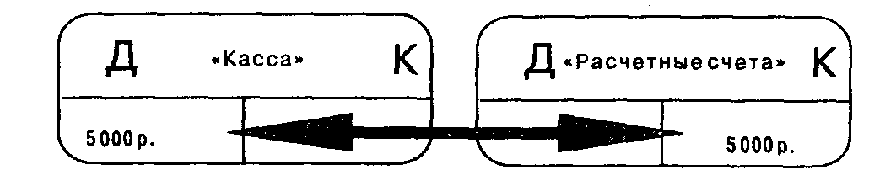
В Северной Италии около 1250-1350 гг. появляется система Двойной записи - введение в простую бухгалтерию счёта собственных средств. У каждой бухгалтерской записи были отдельный дебет и кредит. В результате все факты хозяйственной жизни дважды отражаются в учёте.

Slide 12
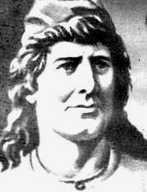
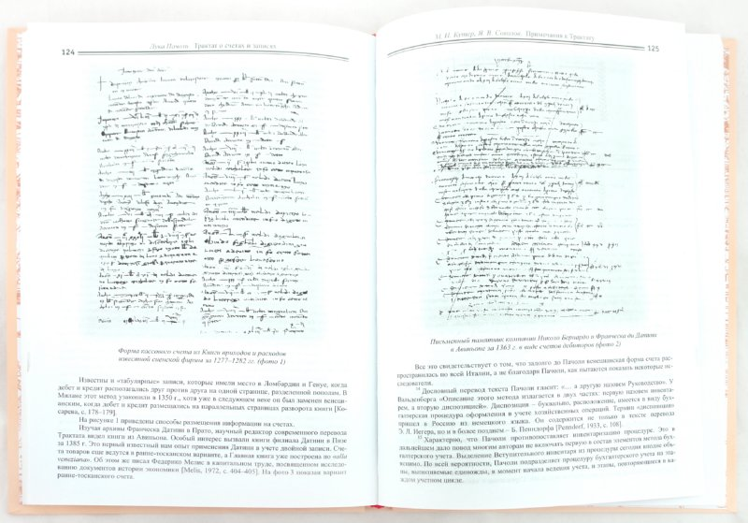
Первым полным описанием двойной бухгалтерии стала работа итальянского математика Луки Пачоли «Сумма арифметики, геометрии, учения о пропорциях и отношениях» изданная в 1494 году.

Slide 13
Пачоли обосновал необходимость применения двойной бухгалтерии при ведении любой хозяйственной деятельности, разработал первый план счетов для систематизации учёта движения различных ценностей и выведения остатков, а также создал перечень всех существующих торгово-хозяйственных операций.

Slide 14
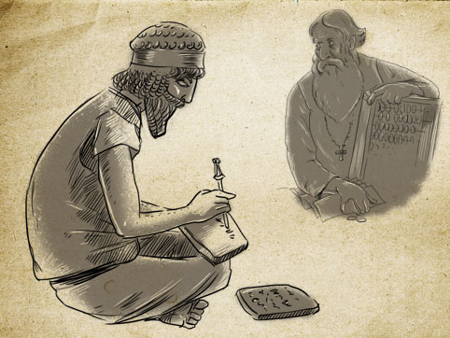
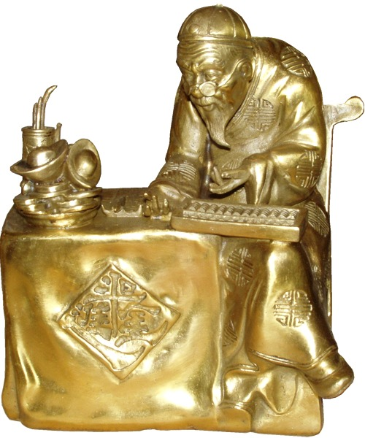
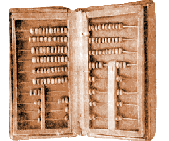
Условия работы бухгалтера менялись по мере развития общества. На первых этапах, когда число грамотных людей было невелико, профессия бухгалтера считалась уважаемой и престижной. Существовали даже школы для обучения счетоводству. В XVI веке возникла идея юридического статуса счётного работника - бухгалтера.

Slide 15
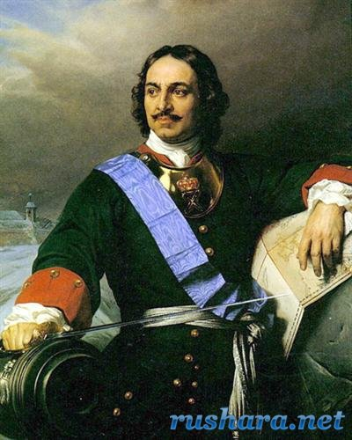

В России развитие бухгалтерского учёта было основано на европейских стандартах. Слово «бухгалтер» было введено во времена Петра I. Оно произошло от немецких слов «книга» («buch») и держать («hallten»). Значимым событием в развитии учёта того времени стало создание Регламента управления Адмиралтейства и верфи в 1722 году.

Slide 16


Здесь появились слова «бухгалтер», «дебет», «кредит». Данный Регламент предусматривал довольно строгую систему натурально-стоимостного учёта материалов.

Slide 17
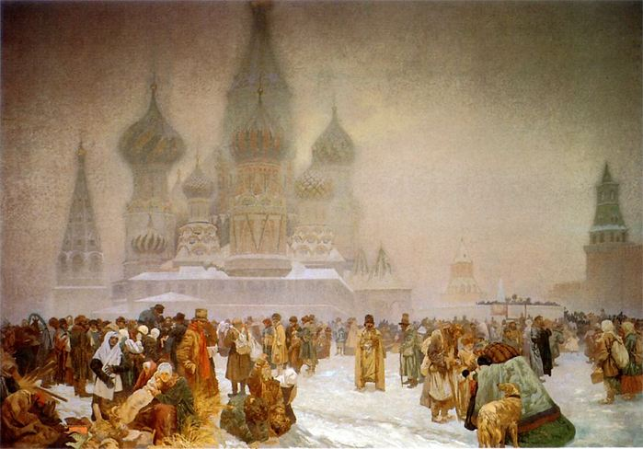
Крупнейшим событием в развитии бухгалтерского учёта в России стала отмена крепостного права в 1861 году. Появляется оперативный учёт, основоположником которого был Павел Иванович Рейнбот. Профессия бухгалтера с этого момента требовала высокого уровня интеллекта, образования и аналитических способностей.

Slide 18
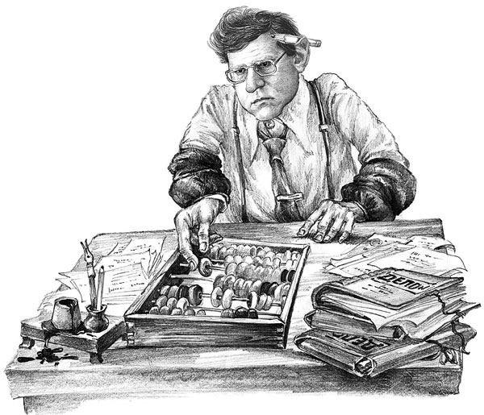
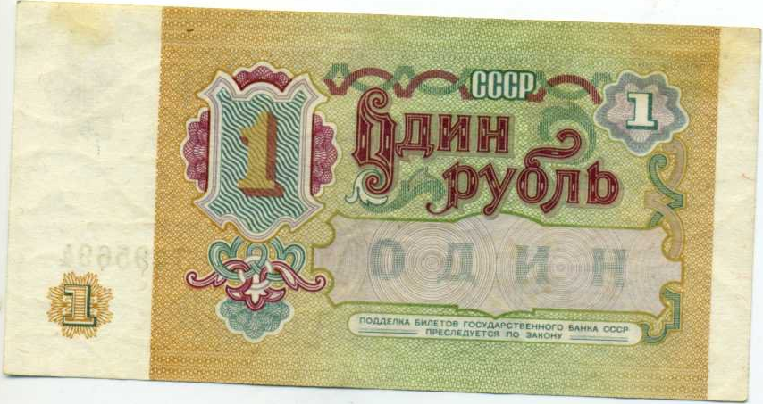
В Советской России появляется плановая система хозяйства, которая остановила в развитии бухгалтерский учёт. Бухгалтерия стала отрываться от экономических процессов: каждый исполнитель разносил по статьям свои собственные цифры, а главный специалист обобщал их в отчётных документах.

Slide 19
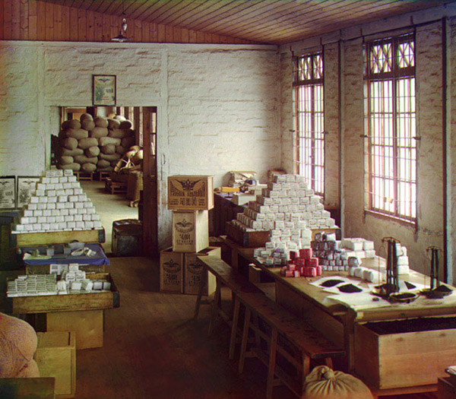
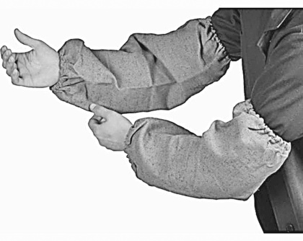
Бухгалтер был простым счетоводом. Он заполнял формы и балансы, вёл бухгалтерский учёт в специальной книге по установленным инструкциям. Основные требования, предъявляемые к бухгалтеру были аккуратность и внимательность. Рабочее место работника было оснащено конторскими счётами, а его труд был исключительно ручным и малопроизводительным.

Slide 20



В 1946 году Международный конгресс бухгалтеров утвердил герб бухгалтера, созданный французским учёным Жаном Батистом Дюмарше. Девиз, которого гласит: Science-Conscience-Independance, что в переводе означает Наука-Совесть-Независимость.

Slide 21


На гербе изображены: солнце - символизирует бухгалтерский учёт, который освещает хозяйственную деятельность; весы - символ баланса; кривая Бернулли - символ того, что учёт, однажды возникнув, будет существовать вечно.

Slide 22



Также бухгалтеры внесли свой вклад в развитие письма, денег и банковского дела. Бухгалтерский учёт и развитие бизнес - отношений сыграли основную роль в развитии цивилизации и в становлении современного мира.

Slide 23


Профессия бухгалтера - одна из важнейших профессий в экономике и бизнесе. История бухгалтерского учёта столь же стара, как и цивилизация. Бухгалтеры участвовали в развитии городов, торговли, становлении такого понятия, как богатство.

Slide 24


Без бухгалтерии сегодня не обходится ни одно предприятие. Современный бухгалтер ведёт учёт всем расходам, убыткам и прибыли предприятия, рассчитывает заработную плату, высчитывает и оплачивает налоги. Таким образом, бухгалтер - это своеобразный контролёр финансовой деятельности предприятия. А специальность бухгалтера входит в число самых востребованных специальностей.

Slide 25


День бухгалтера - профессиональный праздник, отмечаемый работниками сферы учёта.
В России не установлен официально на федеральном уровне. День бухгалтера может отмечаться 25 или 21 ноября (21 ноября был официально утверждён, а 25 и 28 ноября 1996 года был опубликован Федеральный закон «О бухгалтерском учёте»).

